Slide 1

Compétences langagières orales
Grand oral
Christiane Vinciguerra - Cerami

Slide 2
Une nouvelle épreuve du baccalauréat
Le Grand Oral

Slide 3
L’oral
L’oral est marqué par son hétérogénéité
les activités interactives
les activités non interactives.
Les deux formes d’oral les plus évaluées sont l’oral en continu et l’oral en interaction.

Slide 4
L’oral en milieu scolaire
L’oral a des statuts différents à l’école et il pâtit du flou qui affecte sa définition.
L’écrit : normes bien établies
- une grammaire décrite dans les moindres détails
des conventions orthographiques précises
des genres textuels bien délimités et aux caractéristiques bien établies
L’oral
« grammaire du français parlé » est toujours à décrire,
« genres oraux » difficiles à cerner;
désordre apparent de l’oral

Slide 5
Synthèse des réflexions des enseignants sur l’enseignement de l’oral
Jugement immédiat de l’élève par ses pairs
Spontané et pas de traces
Travail sur le corps , sur la voix, sur le regard…
Indissociable de l’écoute de l’autre
Pratique de l’oral dépendante du vécu de l’élève
Chronophage ,
difficile à mettre en oeuvre
Maîtrise des règles de communication : vocabulaire, syntaxe…

Slide 6
Les statuts scolaires de l’oral
Outil d’enseignement : oral de l’enseignant
Outil au service des apprentissages : oral des contenus disciplinaires
Outil de socialisation scolaire : écoute des pairs…
Instrument d’évaluation :
au DNB, Bac ,etc.
Objet d’apprentissage : oral peu encore ou pas assez défini

Slide 7
L'épreuve orale terminale
Épreuve orale
Durée : 20 minutes - Préparation : 20 minutes - Coefficient : 10
Deux questions préparées avec les professeurs et éventuellement avec d'autres élèves, qui portent sur ses deux spécialités, soit prises isolément, soit abordées de manière transversale en voie générale.
Le jury choisit une de ces deux questions.
Le candidat a ensuite 20 minutes de préparation pour mettre en ordre ses idées et créer s'il le souhaite un support (qui ne sera pas évalué) à donner au jury.

Slide 8
L'épreuve orale terminale, l'une des cinq épreuves terminales de l'examen du baccalauréat.
Pendant 5 minutes, le candidat présente la question choisie et y répond.
Le jury évalue son argumentation et ses qualités de présentation. L'exposé se déroule sans note et debout, sauf aménagements pour les candidats à besoins spécifiques.
Ensuite, pendant 10 minutes, le jury échange avec le candidat et évalue la solidité de ses connaissances et ses compétences argumentatives. Ce temps d'échange permet à l'élève de mettre en valeur ses connaissances, liées au programme des spécialités suivies en classe de première et terminale.
Les 5 dernières minutes d'échanges avec le jury portent sur le projet d'orientation du candidat. Le candidat montre que la question traitée a participé à la maturation de son projet de poursuite d'études, et même pour son projet professionnel.

Slide 9
Synthèse des réflexions des enseignants sur l’épreuve du Grand de oral
Comment l’élève pourra –t-il présenter la question sans note?
Quels liens établir avec les disciplines étudiées ?
Objectifs de la 3ème phase ?
Sur quels critères sera-t-elle évalué ?
Quelles activités pour permettre à chaque élève de formuler son projet d’orientation ?
Liens avec le projet de formation pour la procédure Parcoursup ?
Comment intégrer l’accompagnement des élèves dans l’enseignement de spécialité?
Quelle coordination mettre en place avec les différents acteurs impliqués ?

Slide 10
Feuille de route pour préparer les élèves à l’épreuve du
Grand Oral en SVT

Slide 11
Préparer au cours de l’année les élèves à l’épreuve du Grand Oral (enseignement de spécialité)
Prévoir avant l’épreuve écrite 3 séances en classe entière ou en groupe pour :
informer l’élève sur les modalités de l’épreuve
du grand oral et sur son évaluation;
cadrer la progression de son travail

Slide 12
Préparer au cours de l’année les élèves à l’épreuve du Grand Oral (enseignement de spécialité)
Avant la première séance (en distanciel, mode classe inversée )
Mettre à la disposition des élèves (sur l’ENT ou autres) les programmes des classes de premières et terminale en enseignement de spécialité.
Leur demander de commencer à cerner des thèmes , les sous -thèmes
en relation avec leur choix d’orientation : sur le fond (notion en tant
que telle ) ou sur la forme (rigueur scientifique ) ou sur les deux
( acquisition d’un esprit critique nécessaire quelque soit l’orientation
choisie ).

Slide 13
Etapes : Préparer au cours de l’année les élèves à l’épreuve du Grand Oral
Première séance (en présentiel ) :
ÉTAPE 1 : Rappeler aux élèves les situations lors desquelles ils ont été évalués à l’oral.
ÉTAPE 2 : Présenter l’épreuve du Grand Oral et ses caractéristiques puis mener une réflexion sur les critères d’évaluation. Faire émerger les obstacles et les leviers possibles .
ÉTAPE 3 : Exposer le principe d’un questionnement scientifique et la démarche pour passer progressivement du choix d’un sujet à un questionnement : ressources auprès de professionnels, des publications scientifiques (éducation aux media)
ÉTAPE 4 : Reprendre les programmes du cycle terminal et présenter un exemple

Slide 14
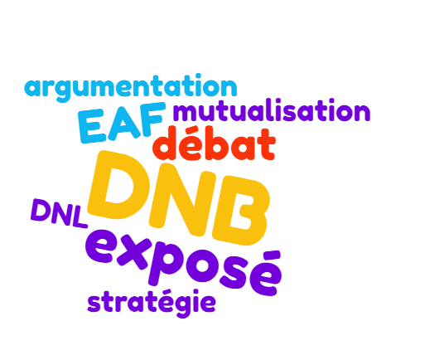
ÉTAPE 1 : Rappel aux et par les élèves des situations d’évaluation à l’oral (évaluations sommatives et certificatives)

Slide 15
ÉTAPE 2 : Présentation de l'épreuve orale terminale
Épreuve orale
Durée : 20 minutes - Préparation : 20 minutes - Coefficient : 10
Deux questions préparées avec les professeurs et éventuellement avec d'autres élèves, qui portent sur ses deux spécialités, soit prises isolément, soit abordées de manière transversale en voie générale.
Le jury choisit une de ces deux questions.
Le candidat a ensuite 20 minutes de préparation pour mettre en ordre ses idées et créer s'il le souhaite un support (qui ne sera pas évalué) à donner au jury.

Slide 16
ÉTAPE 2 : Présentation de l'épreuve orale terminale
Pendant 5 minutes, le candidat présente la question choisie et y répond.
Le jury évalue son argumentation et ses qualités de présentation. L'exposé se déroule sans note et debout, sauf aménagements pour les candidats à besoins spécifiques.
Ensuite, pendant 10 minutes, le jury échange avec le candidat et évalue la solidité de ses connaissances et ses compétences argumentatives. Ce temps d'échange permet à l'élève de mettre en valeur ses connaissances, liées au programme des spécialités suivies en classe de première et terminale.
Les 5 dernières minutes d'échanges avec le jury portent sur le projet d'orientation du candidat. Le candidat montre que la question traitée a participé à la maturation de son projet de poursuite d'études, et même pour son projet professionnel.

Slide 17
ETAPE 2 : Précisions sur le projet personnel d’orientation (démarche personnelle qui s’inscrit dans le temps )
Carnet de « route » qui garde les traces du cheminement de l’élève par
rapport à l’évolution de ses préférences disciplinaires
(motivant ses choix d’enseignement de spécialité)
aux expériences vécues et aux ressources fournies
dans et hors l’établissement (métacognition)
Troisième temps du grand oral : échanges sur le projet d’orientation
L’élève formalise les étapes par lequel il est passé
et justifie la linéarité ou la buissonnance de son cheminement.
Il relie la question choisie à son projet d’orientation.
Il confronte son projet d’orientation aux résultats de validation
de ses vœux par parcoursup.
Il indique comment , au-delà de Parcoursup , il se projette dans
son projet de poursuite d’études, voire son projet professionnel
Ce cheminement qui appartient à chaque élève, facilite la prise de parole en public ainsi que les échanges avec la classe et participe à la confiance en soi

Slide 18
ÉTAPE 2 : Mener une réflexion avec les élèves sur l’évaluation du Grand oral
Travail en groupe : lister les attendus (critères et indicateurs de réussite)
Mutualisation réalisée par chaque rapporteur du travail réalisé par chaque groupe ( travail sur les compétences langagières orales et sur l’écoute)
Synthèse réalisée à l’oral
Selon le type d’oral pratiqué par l’élève, tout ou partie des critères sont susceptibles de faire l’objet d’une évaluation

Slide 19
ÉTAPE 2 : Mener une réflexion avec les élèves sur l’évaluation du Grand oral
Synthèse
Prise en compte de l’auditoire :
• Voix audible et élocution correcte.
• Discours fluide, pauses bien placées pour laisser le temps à l'interlocuteur d’assimiler ce qui est dit.
• Posture dynamique (aisance des gestes) associée au discours (modulation de la voix), regards marqués vers les auditeurs (absence de lecture de notes)
Pertinence des techniques argumentatives
Prestation orale qui s’appuie sur une démarche explicative maîtrisée :
• complète : de la problématique qui doit être rappelée à la conclusion , donc bonne gestion du temps ;
• construite : la progression et les liens sont pertinents, les phrases sont structurées, la conclusion récapitule les arguments principaux pour répondre à la problématique ;
• exacte : utilisation adaptée et justesse du vocabulaire scientifique et du vocabulaire courant.
Qualité des connaissances
• Connaissances utilisées exactes .
• Connaissances bien exposées.
• Mobilisation adéquate des connaissances pour répondre au questionnement .
Qualité de l’interaction avec l’auditoire
• Réactivité pertinente aux questions posées (reformulation ou apports de nouveaux éléments)
• Facilité de l’entretien (demande au jury de reformuler…)
• Prise d'initiative dans l'échange (élargit le débat ...)
Selon le type d’oral pratiqué par l’élève, tout ou partie des critères sont susceptibles de faire l’objet d’une évaluation

Slide 20
ÉTAPE 2: Associer les élèves à la construction d’un barème
Première approche à discuter
Compétence | Critères | Niveau de maîtrise
Qualité de la construction de l’argumentation | Qualité du fil conducteur du discours (structuré) Pertinence des arguments Qualité des connaissances | Très satisfaisant
 |  | Satisfaisant
 |  | Fragile
 |  | Insuffisant
Très satisfaisant | Satisfaisant | Fragile | Insuffisant
3 critères | 2 critères | 1 critère | 0 critère
Ce qui est proposé concerne la construction du discours argumenté et non l’argumentation orale qui doit prendre aussi en compte la qualité orale de l’épreuve et qualité de la prise de parole en continu.

Slide 21
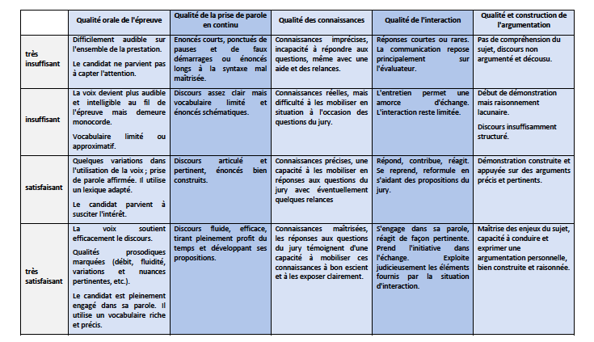
Etape 2 : Présentation de la grille d'évaluation indicative de l'épreuve du GO
Les 3 temps
Le 1er temps
1er et 2ème temps
2 et 3èmes temps
Les 3 temps

Slide 22
ÉTAPE 3 : Mener une réflexion sur le Questionnement
Les démarches de questionnement et de reformulation activent les processus d’attention, de mémorisation et de compréhension.
MAIS
Les élèves doivent distinguer un questionnement qui appelle un traitement scientifique possible d’un questionnement qui ne le permet pas.
Le « comment » favorise les investigations scientifiques, il est porteur d’explications de causalité(s).
Le « pourquoi » favorise souvent des réponses convoquant des croyances ou des opinions. Il est bien souvent porteur d’intentions.

Slide 23

ÉTAPE 3 : Distinguer ce qui relève d’une croyance ou d’une opinion et ce qui constitue un savoir (ou un fait) scientifique.
Activité sur les illusions d’optique et développement de l’esprit critique
1. Question : le rouge et le vert à droite et à gauche sont identiques ?
2. Mesure de la couleur : utilisation du logiciel Paint,
Cette activité permet de :
– distinguer ce qui est subjectif et ce qui est objectif par la mise en oeuvre d’une démarche scientifique ;
– évaluer l’information, en particulier l’analyse d’images médiatiques.
www.reseau-canope.fr/notice/esprit-critique.html

Slide 24
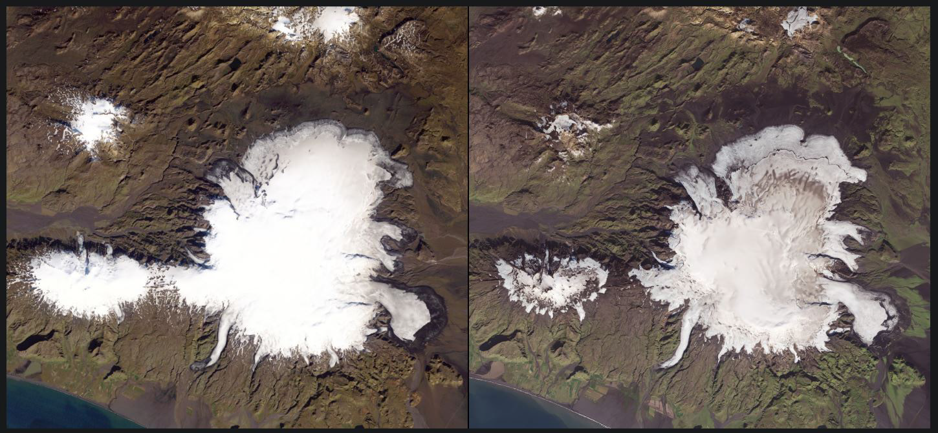
ÉTAPE 3 : Distinguer ce qui relève d’une croyance ou d’une opinion et ce qui constitue un savoir (ou un fait) scientifique.
Activité : interpréter une image médiatique
Glacier Mýrdalsjökull, Islande. 16 septembre 1986 / 20 septembre 2014.
Source : climate.nasa.gov/images-of-change. Avec l’aimable autorisation de Nasa/JPL-Caltech.
1. Travail oral collectif : Description des images
2. Travail individuel : QCM
Si un lien avait été mis en évidence entre ces images et le réchauffement climatique, un journaliste pourrait les utiliser pour :
□ prouver qu’il y a réchauffement climatique.
□ montrer qu’il y a réchauffement climatique.
□ illustrer qu’il y a réchauffement climatique.
□ contredire qu’il y a réchauffement climatique.
www.reseau-canope.fr/notice/esprit-critique.html
Notes:
<numéro>

Slide 25
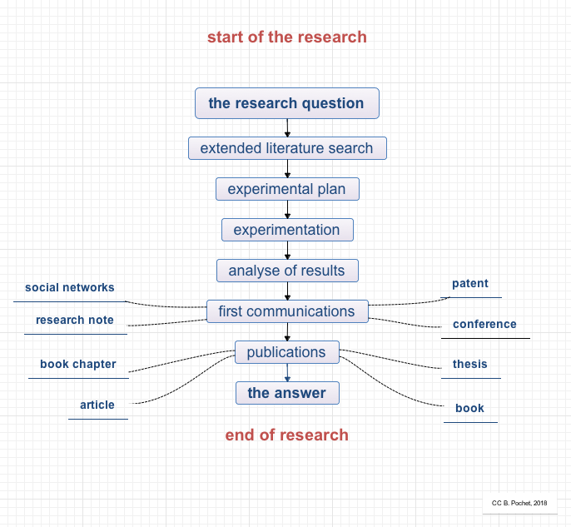
ÉTAPE 3 : Recherche scientifique et communication des résultats (littérature scientifique)

Slide 26
ÉTAPE 3 : Savoir scientifique et publication scientifique
La science a pour objectifs la recherche et l'acquisition systématique de connaissances sur les objets et le monde qui nous entourent, l'organisation et la synthèse de ces connaissances par le moyen de principes généraux (théories, lois, mesures, méthodes...) et la diffusion des résultats de ces démarches. Elle est par nature soumise en permanence à la remise en question.
Les scientifiques utilisent plusieurs canaux pour partager leurs informations avec leurs pairs ou avec un public averti.
Les publications scientifiques sont soumises à l'épreuve de la validation scientifique, avec des comités de lecture, et à la stricte observance de la méthode scientifique en sciences et sciences appliquées (observation, expérimentation, raisonnement).
le processus de peer reviewing, de validation par les pairs, permet au lecteur de recevoir une information validée, vérifiée et contrôlée.

Slide 27
ÉTAPE 3: La littérature scientifique, outil de communication entre les chercheurs et de diffusion d'informations scientifiques valides
l'article scientifique est le canal le plus utilisé pour diffuser l'information scientifique ;
Le compte-rendu de congrès avec comité scientifique, l'ouvrage collectif coordonné par un ou plusieurs éditeurs scientifiques, la thèse, le rapport de recherche ou la monographie sont autant d'autres canaux de cette littérature scientifique qu'il faut également envisager.
Un éditeur scientifique (Editor) se charge de la qualité d'un document scientifique. Un éditeur (Publisher) se charge de son édition (mise en pages...), de sa diffusion (faire savoir) et de sa distribution (acquisition, vente, accès).

Slide 28
ÉTAPE 3 : Plan type d’une publication scientifique
Liste des auteurs
Citations & Metrics (facteur d’impact de l’article)
Abstract (résumé)
Introduction (état de la science)
Results (résultats)
Discussion
Methods
References (bibliographie)

Slide 29
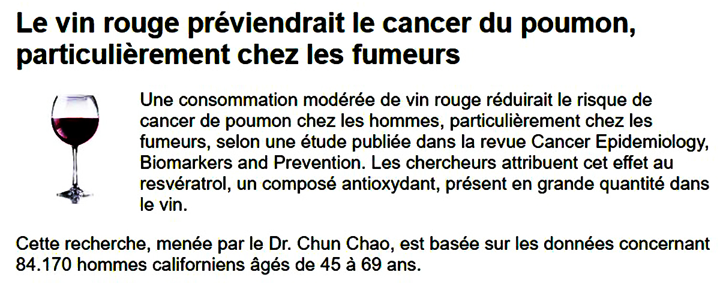
ÉTAPE 3 : Publication scientifique et niveau de preuve

Slide 30
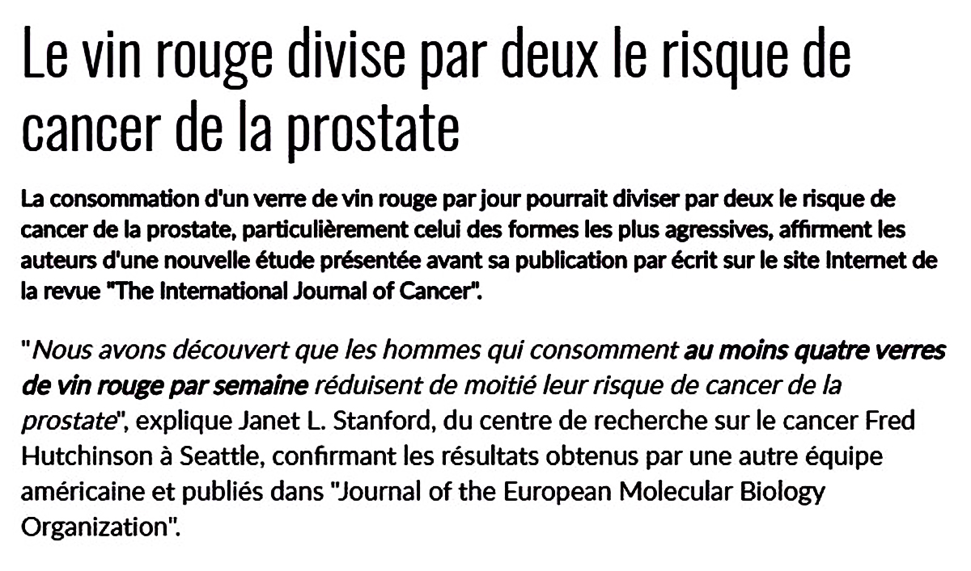
ÉTAPE 3 : Publication scientifique et niveau de preuve

Slide 31
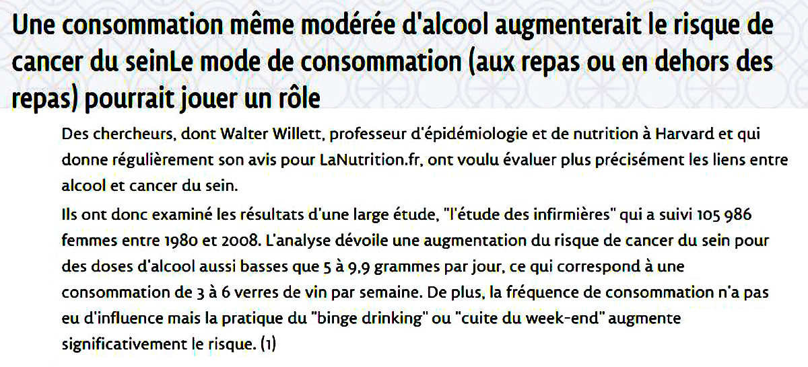
ÉTAPE 3 : Publication scientifique et niveau de preuve
Journal of the American Medical Association

Slide 32
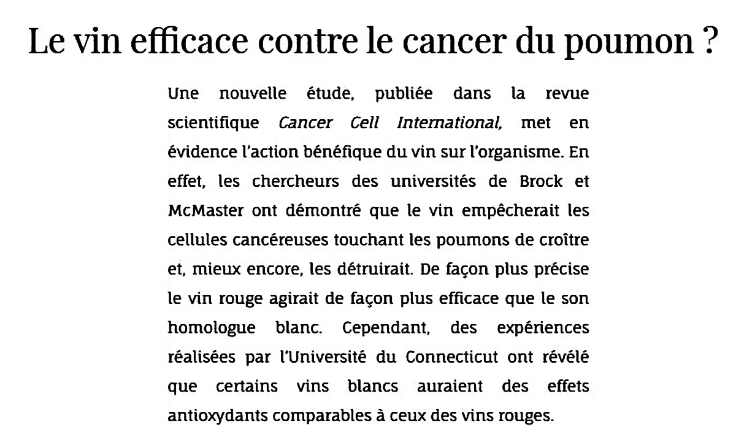
ÉTAPE 3 : Publication scientifique et niveau de preuve

Slide 33
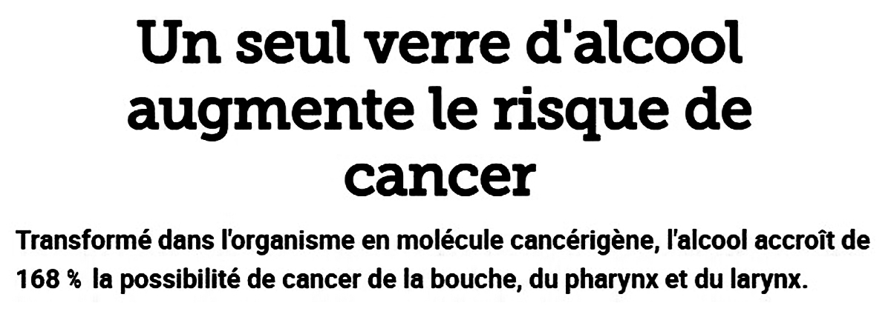
ÉTAPE 3 : Publication scientifique et niveau de preuve
Les Pr Dominique Maraninchi, directeur de l'Institut national du cancer, et Didier Houssin, directeur général de la santé, ont présenté une brochure destinée aux médecins et consacrée aux recommandations alimentaires pour prévenir le cancer. Ces recommandations, basées sur un rapport international de 2007 qui a analysé plus de 7 000 enquêtes scientifiques, insistent sur le lien entre alcool et cancer. Environ 10,8 % des cancers chez l'homme et 4,5 % chez la femme sont dus à l'alcool.

Slide 34
ÉTAPE 3 : Publication scientifique et niveau de preuve
TYPE D’ÉTUDE | NIVEAU DE PREUVE
Méta-analyse (revue systématique) : synthèse statistique des résultats d’études sélectionnées par des experts | Fort
Essai contrôle randomisé (expérimentation) : sujets choisis au hasard, traitement vs placebo | Moyen
Étude de cohorte : suivit de l’évolution de 2 populations, l’une affectée d’un facteur de risque, l’autre non | Moyen
Étude de cas témoins : on détermine, à posteriori, le niveau d’exposition à un facteur de risque, dans 2 populations, une touchée par une maladie et l’autre non | Faible
Croisement de données → corrélation statistique | Faible

Slide 35
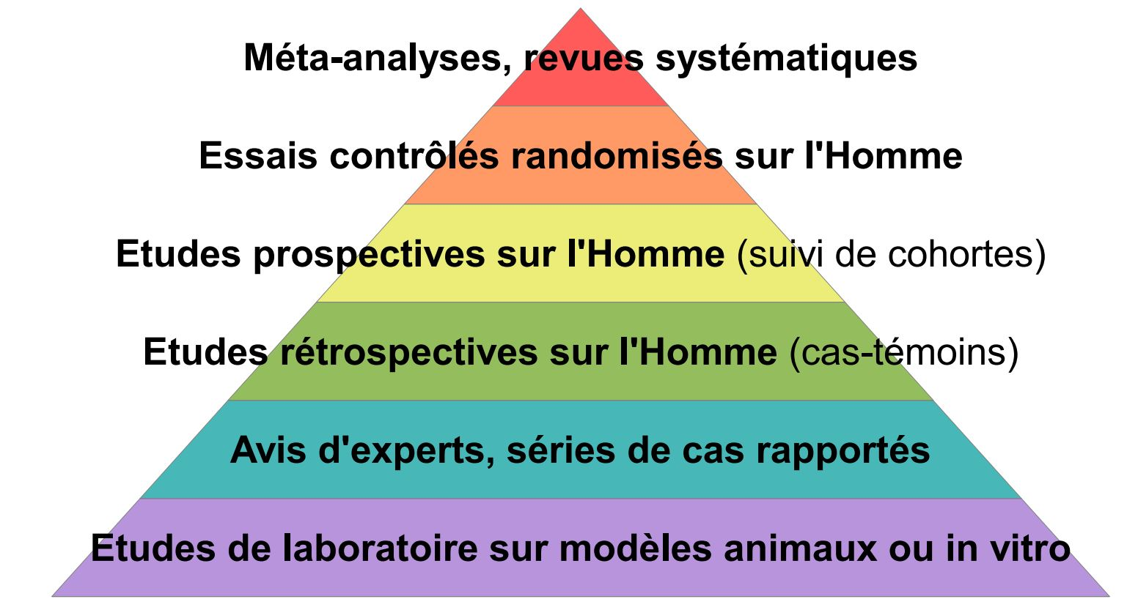
ÉTAPE 3 : Publication scientifique et niveau de preuve

Slide 36
ÉTAPE 3 : Publication scientifique et niveau de preuve
CROISEMENT DE DONNÉES

Slide 37
ÉTAPE 3 : Publication scientifique et niveau de preuve
ÉTUDE DE CAS TÉMOINS

Slide 38
ÉTAPE 3 : Publication scientifique et niveau de preuve
ÉTUDE DE COHORTES

Slide 39
ÉTAPE 3 : Publication scientifique et niveau de preuve
EXPÉRIMENTATION
(in vivo et publication introuvable)

Slide 40
ÉTAPE 3 : Publication scientifique et niveau de preuve
MÉTA-ANALYSE
Les Pr Dominique Maraninchi, directeur de l'Institut national du cancer, et Didier Houssin, directeur général de la santé, ont présenté une brochure destinée aux médecins et consacrée aux recommandations alimentaires pour prévenir le cancer. Ces recommandations, basées sur un rapport international de 2007 qui a analysé plus de 7 000 enquêtes scientifiques, insistent sur le lien entre alcool et cancer. Environ 10,8 % des cancers chez l'homme et 4,5 % chez la femme sont dus à l'alcool.

Slide 41

ÉTAPE 3 : Publication scientifique et niveau de preuve
Université Paul Sabatier
Groupe de recherche : Esprit critique, Science et médias

Slide 42
ÉTAPE 3 : Le périodique, source d'information permanente sur l'actualité scientifique.
Les périodiques 1 volume /an avec plusieurs fascicules) sont identifiés par un numéro unique, l'ISSN (International Standard Serial Number) ou l'eISSN[5].
La notoriété des publications scientifiques
La bibliométrie : L'objectif des outils bibliométriques est de faire des comparaisons entre revues, entre chercheurs, entre institutions et de proposer des classements.
Le facteur d'impact : Le calcul du facteur d'impact (IF) est réalisé à partir du nombre de citations dans ces bibliographies (de ± 8 500 revues reprises dans le Web of sciences).
Les alternatives au facteur d'impact : Google Scholar compte aussi le nombre de citations pour chaque document. Dans son affichage, les documents les plus souvent cités apparaissent en première position.
En Libre accès : La littérature grise ou littérature souterraine, qui ne passe pas par un éditeur. Elle est surtout constituée de rapports et de thèses mais aussi des comptes-rendus de congrès (proceedings) dont l'audience est faible.

Slide 43
ÉTAPE 4 : Liens entre le projet d’orientation et l’enseignement de spécialité (une possibilité)
Projet d’orientation : études de la santé
Thème : corps humain et santé
Sous – thème : Produire le mouvement : contraction musculaire et apport d’énergie
Sujet : Le contrôle des flux de glucose, source essentielle d’énergie des cellules musculaires.
Notion du programme : l’insuline entraîne l’entrée de glucose dans les cellules musculaires.
Personnes ressources: Chercheurs , endocrinologue…
Littérature scientifique

Slide 44
GRAND ORAL - Conception des questions
Mail d’une élève de terminale SPE :
J'ai commencé à faire des recherches en ce qui concerne l'épreuve orale. J'ai trouvé 4 questions est-ce que vous pourriez m'aider à choisir celles que vous trouvez plus intéressante :
De quel système fait partie le nerf pneumogastrique ? Et quels sont les effets d'une stimulation de ce système sur le cœur, œil, vaisseaux..
Quelles sont les conséquences d'une atteinte du nerf phrénique ?
Quels sont les effets du parasympathique sur le cœur et les bronches ?
Qu'est-ce que les troubles neurologiques ?

Slide 45
GRAND ORAL - Conception des questions
Exemples de démarches
(diaporamas réalisés par les formateurs et formatrices)

Slide 46
Passage progressif du choix du sujet au questionnement
Après la première séance (en distanciel)
Renseigner le questionnaire en ligne (lime Survey) : données récoltées sur un tableur OPEN OFFICE ou Excel : choix des thèmes , des mots clés , des notions..

Slide 47
Préparer au cours de l’année les élèves à l’épreuve du Grand Oral
Séances suivantes (en présentiel ) :
Suivi du travail de l’élève :
sur la structuration de son exposé ,
Sur son argumentation
Sur l’explicitation de son cheminement concernant son projet d’orientation.

Slide 48
Mutualisation d’enseignant.e.s : proposition de progression
Premier temps : en classes de seconde , première puis terminale
L’élève mène une réflexion sur ses envies , sur les domaines d’activité qui l’intéresse, son orientation (carnet de bord) avec les outils et moyens mis à sa disposition.
À ce stade, travail possible sur l’estime de soi.
Programmes du cycle terminal mis à la disposition des élèves : choix de sujets en lien avec les motivations de l’élève,
Deuxième temps : de la rentrée jusqu’à la fin du mois de mars
L’élève se documente pour passer progressivement du choix d’un sujet à un questionnement (carnet de bord) :
auprès de professionnels,
publications scientifiques (éducation aux media)…
Troisième temps : de la fin du mois de mars jusqu’à l’épreuve
l’élève structure son exposé ,
Il construit une argumentation personnelle
Il explicite le cheminement ( carnet de bord: métacognition) qui l’a conduit à son projet personnel d’orientation

Slide 49
L’oral lors des séances d’enseignement des sciences
de la vie et de la Terre
La Maîtrise de la langue c'est la maîtrise des diverses situations énonciatives proposées par chaque discipline et nécessaires pour construire, formaliser et réinvestir les savoirs constitutifs d'une culture. Dans les trois pratiques langagières - lire, écrire, dire -, la maîtrise des outils verbaux et non verbaux permettent d'en élaborer et d'en maîtriser tous les aspects.

Slide 50
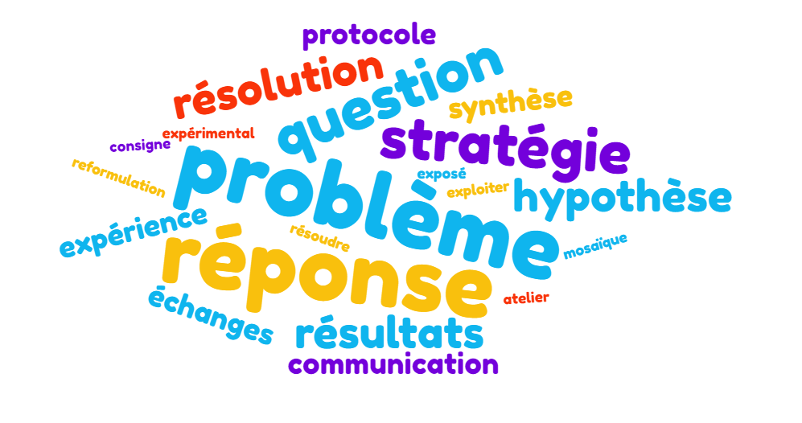
Enquête auprès d’enseignants sur la fréquence de l’oral en SVT : nuages de mots

Slide 51
Savoir faire …
… pour
Faire savoir
CONTEXTE
QUESTIONNEMENT
S’APPROPRIER
METTRE EN PLACE
UNE STRATEGIE
RÉPONSE
REALISER
VALIDER
CONNAISSANCES
COMMUNIQUER
<numéro>

Slide 52
Réflexion sur le partage et l'usage de la parole en classe.
Favoriser des situations d'échanges entre les élèves, sans pour autant les diriger, et durant lesquelles l'accent est mis sur la confrontation des opinions et la reformulation si nécessaire des différentes interventions.
Pour cela l’enseignant doit :
établir Les règles de communication orale (fond /forme de celui
qui s’exprime mais aussi écoute des autres);
veiller à une progressivité des temps d’échanges (au début,
temps courts, rapides, complémentaires des autres activités de
classe …)
ne pas intervenir au moment du temps d’échanges entre élèves;
faire reformuler où aider à la reformulation.

Slide 53
L’écoute est le versant inséparable de la parole.
L’écoute est à la fois une condition préalable à tout travail sur l’oral et un des objectifs de ce travail.
« Les dimensions interactionnelles mettent en jeu l’écoute et la prise en compte des discours des autres locuteurs. Les élèves peuvent ainsi apprendre à reformuler l’argument d’un autre élève, à accrocher leur prise de parole à celle des autres interlocuteurs, à réfuter un argument ou à faire une concession, à récapituler les thèses défendues. Cet apprentissage est à la fois un apprentissage linguistique mais aussi un apprentissage social et participe à la construction de la citoyenneté » (Garcia-Debanc, 2016).

Slide 54
Écoute active : Critères associés
Attitudes favorables à une écoute active : posture, concentration…
Attitudes témoignant d’une écoute active : réactivité, rappel pertinent des données , précisions, commentaires , questionnement de l’orateur…

Slide 55
l’oral se développe par une pratique régulière et fréquente.
Pouvoir revenir sur sa production est un levier efficace pour progresser :
L’apprentissage de l’oral ne peut se réaliser pleinement sans l’apport d’un matériel technique minimal (audio et vidéo)
Envisager des paliers dans l’apprentissage :
• Une progressivité dans la durée : prise de parole courte (moins d’une minute), prise de parole sur un temps plus long (de l’ordre d’une dizaine de minutes)…
• Une progressivité dans l’argumentation : discussion, exposé explicatif et critique, débat…
• Une progressivité émotionnelle : s'enregistrer seul, prise de parole au sein d’un petit groupe, prise de parole devant la classe, prise de parole devant un jury…
• Une progressivité dans les aides : parler avec un prompteur, avec des notes, avec un support physique (diaporama, panneau…), sans support…
L’écoute (active) doit être privilégiée
Notes:
<numéro>

Slide 56
La verbalisation est un jalon du processus de l’apprentissage.
En amont du cœur de démarche d’investigation, la verbalisation par l’élève est un outil puissant pour s’assurer de sa compréhension des consignes, du problème, des objectifs.
L’aide à la verbalisation lors de toutes les étapes de la démarche d’investigation (reformulation, activation d’un lexique) permet à l’élève de comprendre et de donner du sens à ce qu’il fait.
Notes:
<numéro>

Slide 57
La reformulation et ses avantages
Réalisée par :
un autre élève
Par l’enseignant
Clarification des propos
pour l’orateur comme pour les auditeurs ,
adhésion à question traitée,
Ecoute de l’autre, réactivité mémorisation des connaissances : vocabulaire…
Construction de la pensée
Notes:
<numéro>

Slide 58
Argumenter : déployer des arguments pour convaincre ou persuader - Deux étapes : à partir d’un questionnement sur les parties non traitées à l’écrit puis individuellement à partir du questionnement choisi.
Argumenter, c’est utiliser des données pour étayer un propos, une affirmation à l’écrit comme à l’oral. Dans ce cas bien souvent, on attend d’un élève qu’il expose des arguments qu’il a sélectionnés dans des documents et croisés avec ses connaissances.
Travailler l’argumentation
En groupe: choix des arguments, leur importance, leur ordre, leur logique, structurer l’argumentation en choisissant les connecteurs appropriés
Exposer l’argumentation
Elle se travaille en parlant, d’où l’importance de mettre les élèves en interaction entre eux.
Veiller à la progressivité de l’argumentation
Notes:
<numéro>

Slide 59
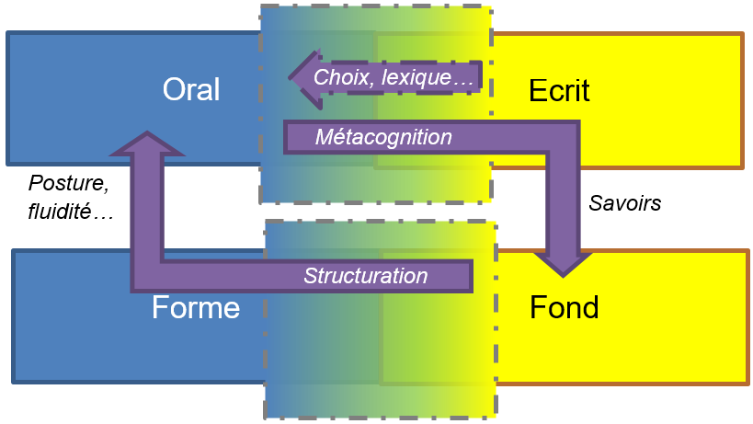
L’écrit et l’oral se nourrissent l’un l’autre
Le fond et la forme sont souvent utilisés pour catégoriser un oral mais cette dichotomie ne représente pas complètement ce qui se joue lors d’un oral. En avoir conscience est utile pour bien distinguer les modalités d’apprentissage des modalités d’évaluation.
.

Slide 60
Communiquer (des travaux) : oral en continu
Les scientifiques communiquent leurs résultats, le plus souvent selon le triptyque :
• Article scientifique
• Poster scientifique (présenté ou non oralement)
• Exposé oral (avec ou sans support) lors de colloques, séminaires…
Pour ce type d’exercice , les élèves comme les chercheuses et les chercheurs , auront à identifier :
Le ou les résultat.s le.s plus important,
pourquoi il est ou sont important.s,
la principale implication pour leur auditoire (résolution d’une problématique)
Notes:
<numéro>

Slide 61
Evaluation de l’Oral
Exemples de prestations orales
Première étape : indiquer pour chacune un niveau de maîtrise
Deuxième étape : mutualisation des évaluations et justification
Troisième étape : réflexion sur les critères d’évaluation ,sur les niveaux de maîtrise en fonction du parcours de l’élève, sur l’articulation des évaluations formative, sommative et certificative ...
Notes:
<numéro>

Slide 62
Synthèse
Notes:
<numéro>

Slide 63
Nécessaire clarification des objectifs pour la communication orale et pour le fonctionnement de la langue parlée
• Intégrer une réflexion sur les corpus oraux servant de supports à l’enseignement de la production/compréhension orale
• Proposer des modèles de registres de langue orale à partir de corpus
(Blanche-Benveniste, 1998; 2003)
• Articuler objectifs et évaluation (circonscrire, délimiter, expliciter)
• Prendre en compte le niveau actuel de développement de l’élève et faire porter l’évaluation sur ce qui a été travaillé en classe
• Faire construire les grilles d’évaluation par les élèves et les faire participer à
l’évaluation le plus possible
• Usage de matériel technologique (désormais si facilement accessible) pour revenir sur les productions et les analyser

Slide 64
Formulation de principes permettant d’accompagner l’élève vers le Grand Oral
- La préparation au grand oral s’inscrit dans les enseignements en travaillant à la fois les compétences langagières et les compétences disciplinaires .
- Un oral fondé sur des connaissances liées aux spécialités engage l’élève à expliciter, à vulgariser, à reformuler et défendre des idées et à construire une argumentation informée et personnelle .
- L’élève maîtrise d’autant mieux les échanges lors du grand oral qu’il est habitué à se confronter à différents avis / différentes théories, qu’il sait reconnaître les éléments de controverse et les intégrer dans un dialogue et qu’il peut appréhender et anticiper les attentes d’un jury .
- L’évaluation de la présentation du projet personnel d’orientation ne porte pas sur la qualité du projet ou du parcours mais sur la façon dont le candidat explicite son cheminement pour l’avoir construit .
- L’accompagnement du projet personnel d’orientation en vue du grand oral doit s’appuyer sur les évènements, les démarches et les outils existant déjà dans le cadre de l’aide à l’orientation (parcours Avenir, webfolio, outils ONISEP, semaine de l’orientation, horaires dédiés etc.)

Slide 65
Formulation de principes permettant d’accompagner l’élève vers le Grand Oral
- La préparation à l’épreuve doit éviter tout risque de formatage et de standardisation des parcours, motivés par un souci d’efficacité pédagogique .
- La préparation à l’épreuve ne doit pas être réduite à un format unique de parole et doit laisser place à la diversité des élèves et de leurs compétences.
- L’accompagnement vers le grand oral vise à habituer progressivement l’élève à produire une parole synthétique, structurée et savante, basée sur un contenu qu’il s’approprie et ainsi habiter une parole plus spontanée que celle de l’exposé .
- L’accompagnement vers le grand oral consiste à multiplier des moments de prise de parole ritualisés, dans des espaces sécurisants, éloignés de tout enjeu scolaire et évaluatif, fonctionnant sous le sceau de l’écoute, l’entraide et la bienveillance entre pairs et permettant l’expression de la créativité, de la sensibilité et des émotions .

Slide 66
Formulation de principes permettant d’accompagner l’élève vers le Grand Oral
L’accompagnement de l’élève vers le grand oral vise à construire un parcours de formation progressive à l’oral incluant des « temps forts » de diagnostic, de bilan, de présentation, d’expression, de validation des choix .
L’accompagnement de l’élève vers le grand oral s’inscrit dans la durée, le temps long de la maturation entreprise dès le collège jusqu’au cycle terminal du lycée .
L’accompagnement vers le grand oral suppose de penser une organisation collective et équitable de l'accompagnement à l'échelle de l'établissement permettant un suivi des élèves tout au long du collège et du lycée et mobilisant de multiples acteurs éducatifs.
- Porter l’accompagnement vers le grand oral au niveau de l’établissement, en exploitant les conseils d’enseignement et les conseils pédagogiques, en mettant en place un projet de formation à l’oral au sein du lycée, en prévoyant des concertations disciplinaires, interdisciplinaires et même inter-niveaux.

Slide 67
Quelques pistes pour rendre l’élève acteur de son projet d’orientation
Pour accompagner les élèves à réussir cette dernière partie du grand oral il est nécessaire de leur permettre de "développer la connaissance de soi" dès l'école
primaire à travers entre autres des ateliers théâtre ou des exercices "théâtraux".
On peut proposer aussi aux élèves, dès le collège, de devenir des reporters des métiers auprès des professionnels (préparer un entretien, organiser l’interview, restituer
l’échange sous un format défini par les élèves – vidéo, site Internet, journal de l’établissement).
Nous pouvons envisager que les élèves des classes de première et de terminale accompagnent les élèves de la classe de seconde dans l'élaboration de leur projet d'études.
Enfin il est envisageable que le questionnement des élèves puisse naître de la confrontation entre les thèmes traités dans les programmes et leur choix d'orientation...
Notes:
<numéro>

Slide 68
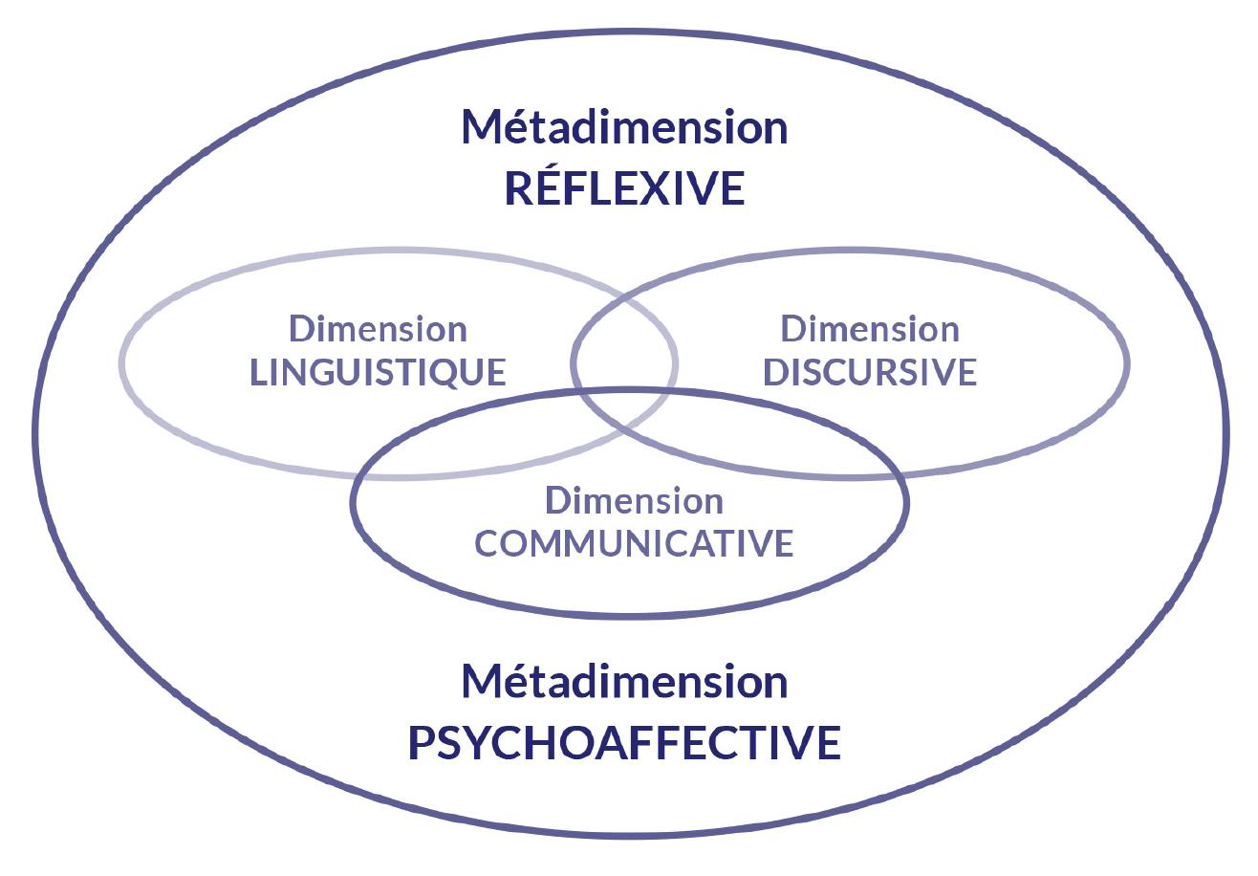
Les dimensions et métadimensions de l’oral

